Slide 1
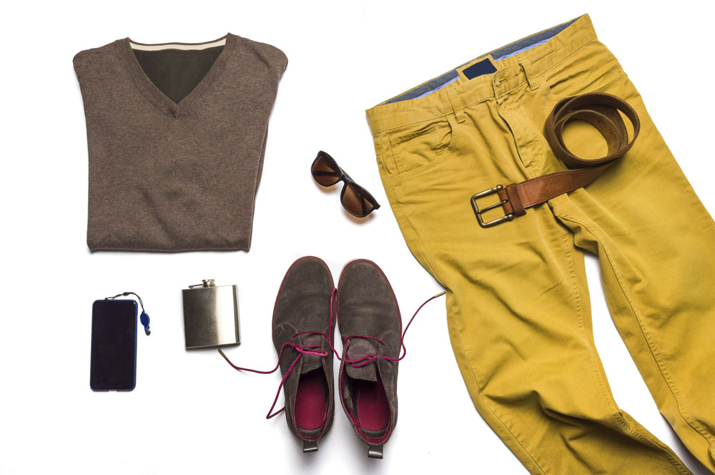
Ivan + Tanja: uit eten
broek 1: mooi / geel
pijpen: wijd
riem: bruin
broek 2: strak, zwart
riem: zwart

Slide 2
Ivan + Tanja: uit eten

